Slide 1
Foo
knamba

Slide 2
「カップラーメン待つ間にできるもの」
テーマから連想できるのは時間制限付きの何か
事前準備なしでタイマーがわりになるものがよさそう
=>ミニゲームにしよう

Slide 3
カップラーメンを構成しているもの
具材、麺
蓋、パッケージ
お湯
湯気
蓋をあける、水を注ぐ、食べる

Slide 4
ミニゲームのアイデア
子供の頃を思い出すと、湯気でよく遊んでいた記憶がある。
湯気を吹き消したり、吸い込んでみたり、閉じ込めてみたり
＝＞湯気を吹き消すゲームにしよう

Slide 5
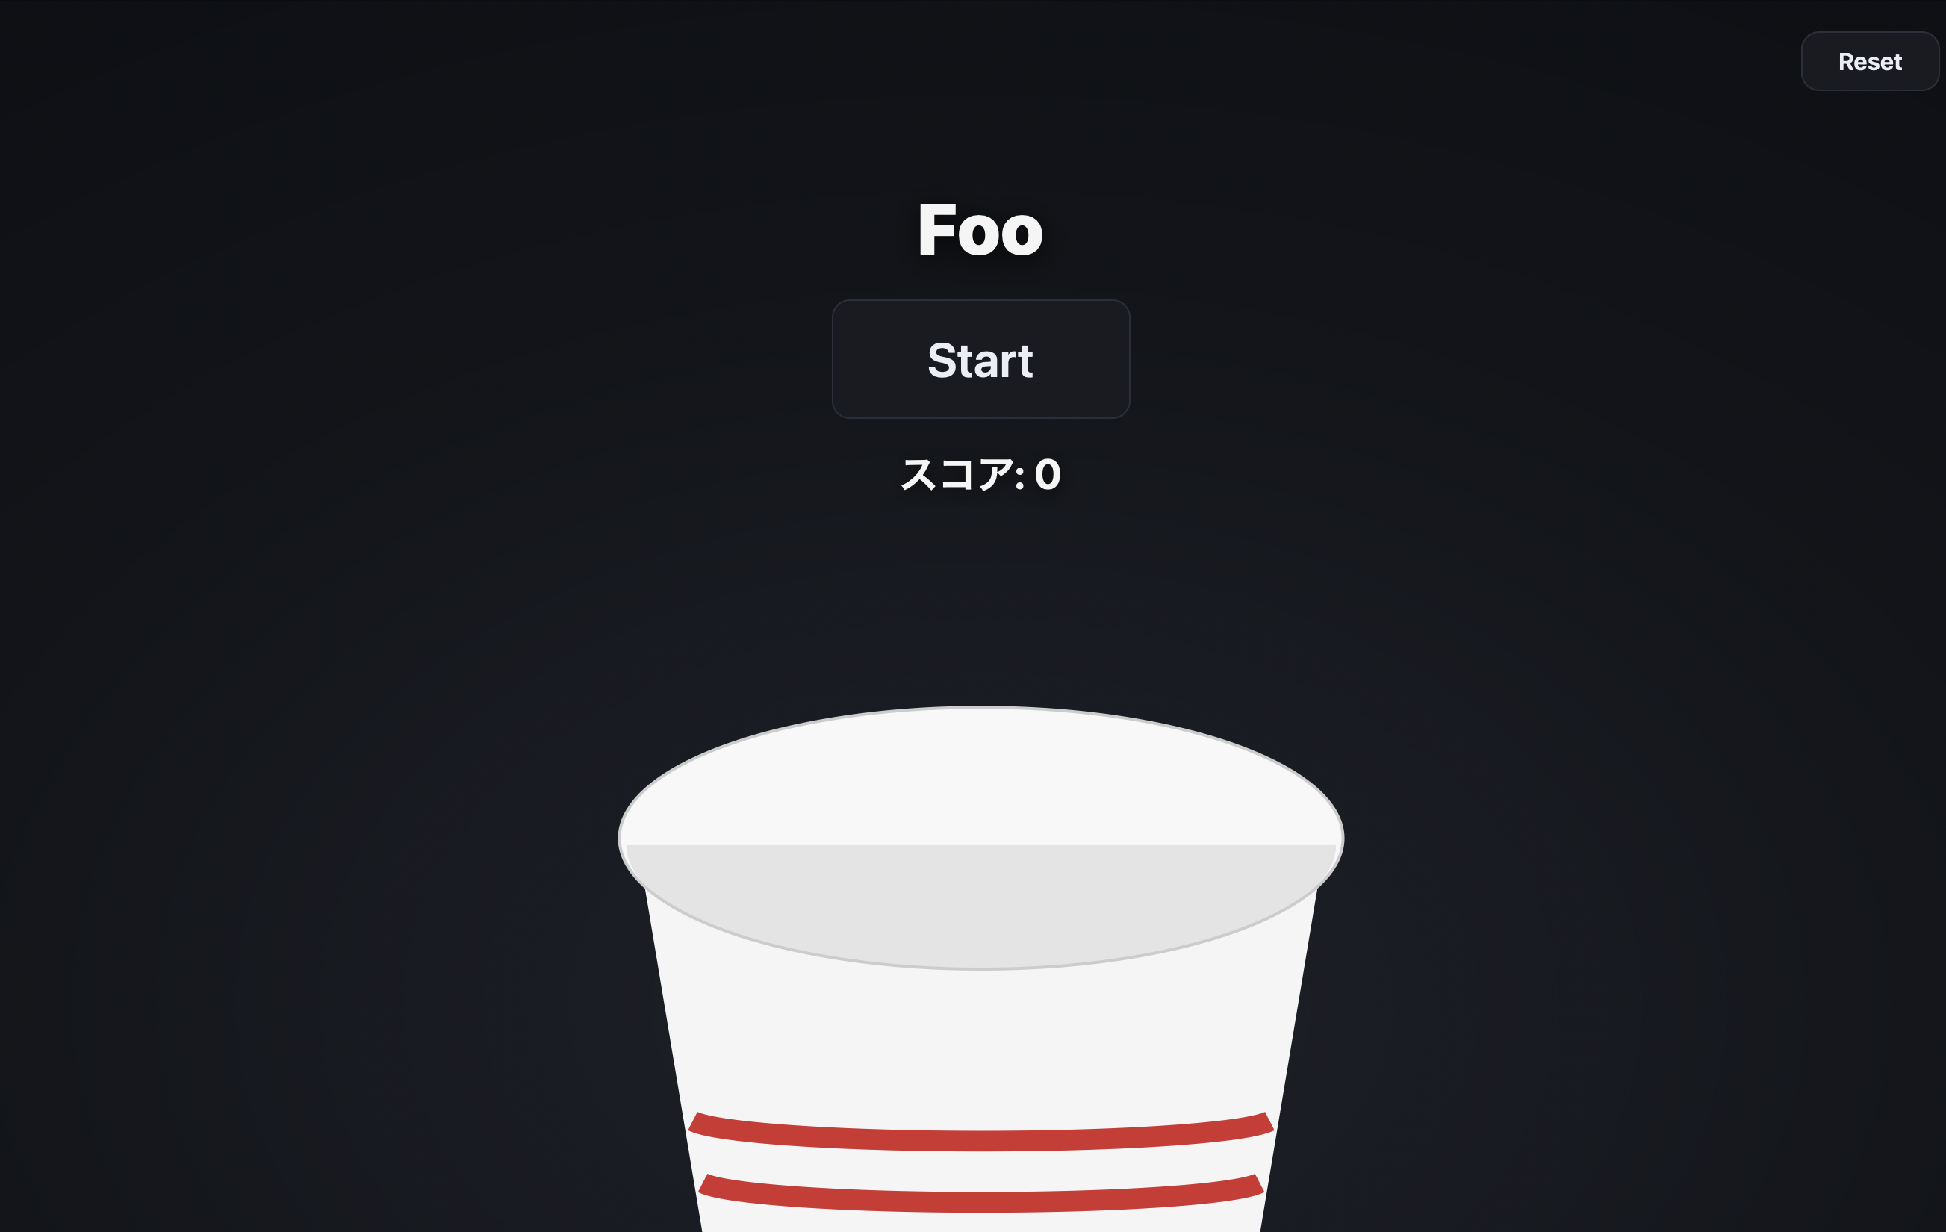
UI

Slide 6
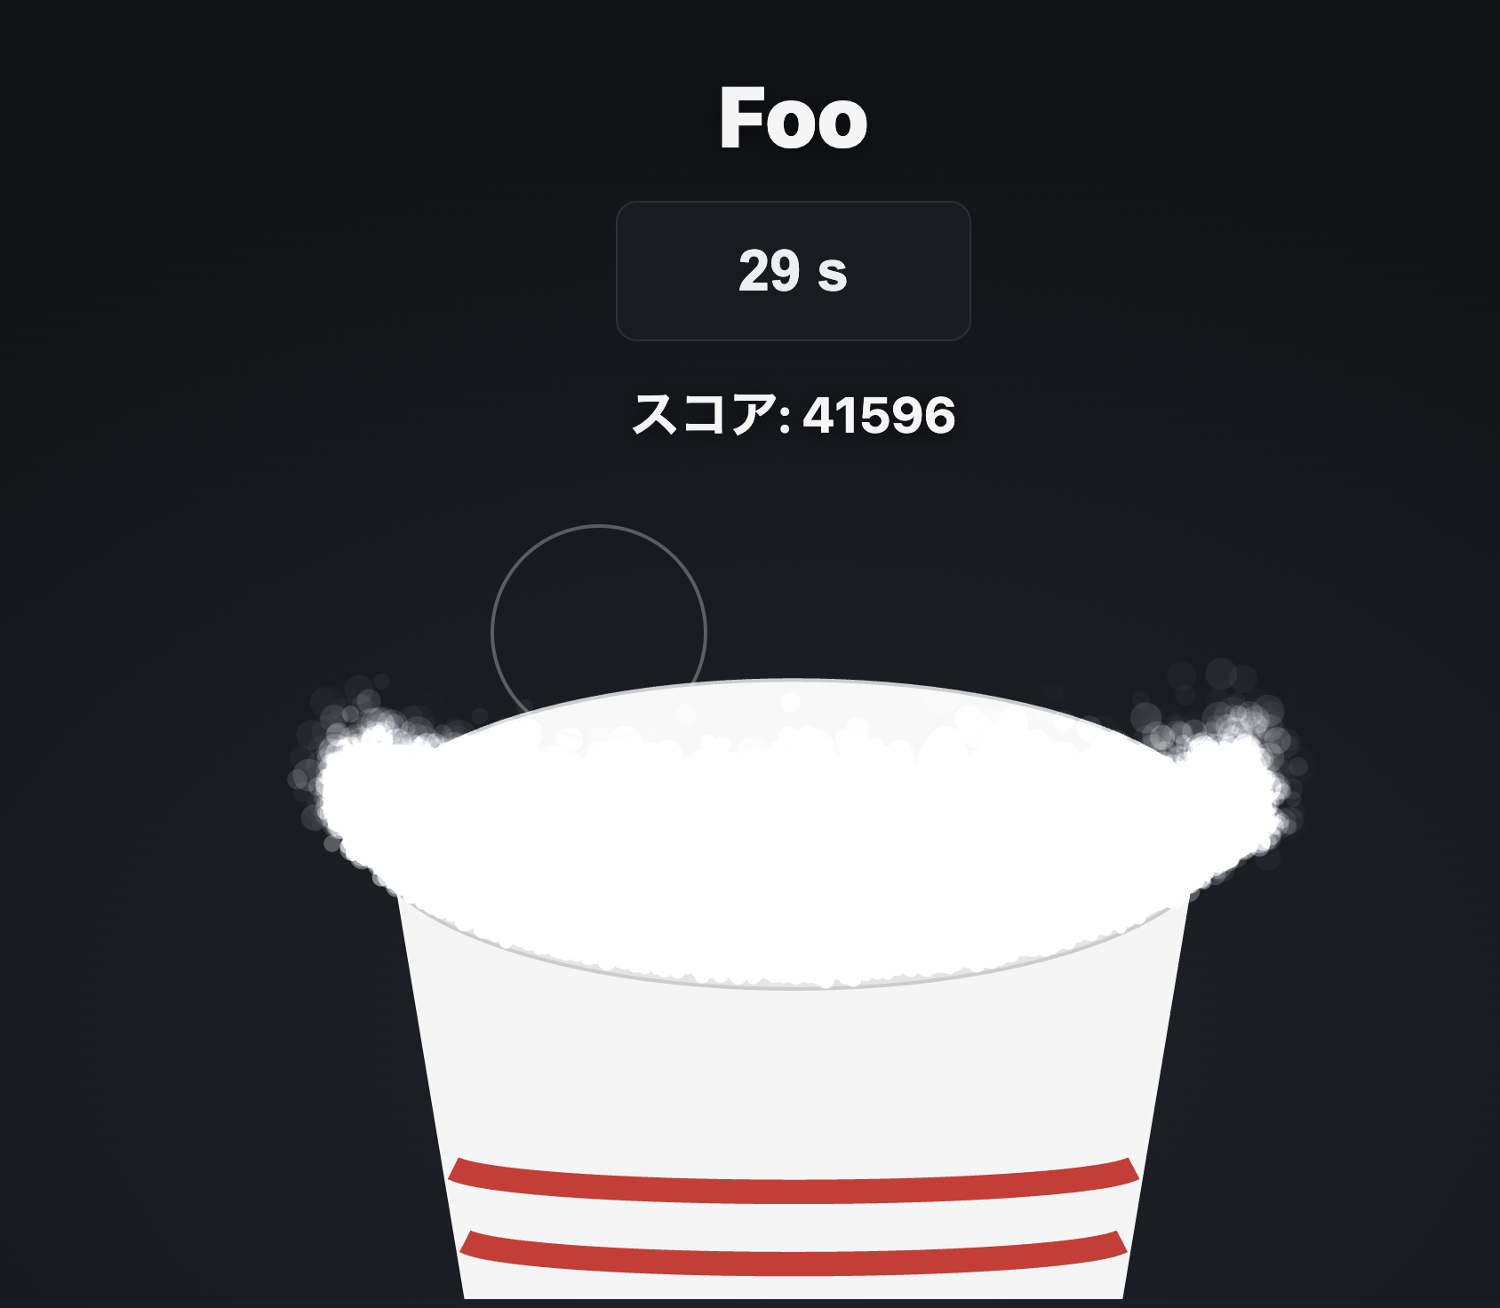
プレイ中

Slide 7
追加したかった機能
撮った写真を使ったゲームプレイ

